Slide 1

ผลการดำเนินงานพัฒนาระบบบริการสุขภาพ
สาขาพัฒนาการเด็กปฐมวัย
เขตสุขภาพที่ ๘
โดย นายแพทย์มานพ ฉลาดธัญญกิจ
นายแพทย์เชี่ยวชาญด้านเวชกรรมป้องกัน
สำนักงานสาธารณสุขจังหวัดสกลนคร

Slide 2





เด็กปฐมวัย
แรกเกิด – 3 ปี
3 ปี – 6 ปี
ครอบครัว
ศูนย์พัฒนาเด็ก
รร.อนุบาล
คลินิกสุขภาพเด็กดี

Slide 4
กรอบแนวคิดการดำเนินงาน

Slide 5
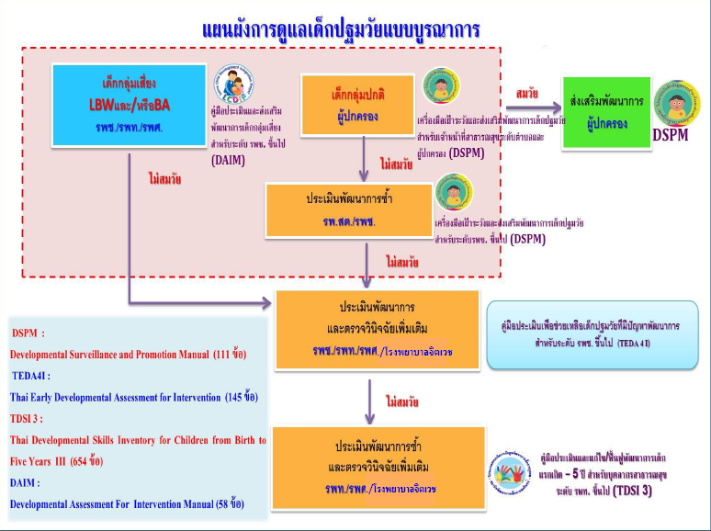

Slide 6
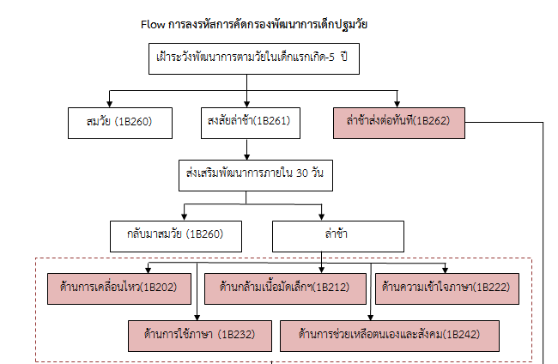

Slide 7
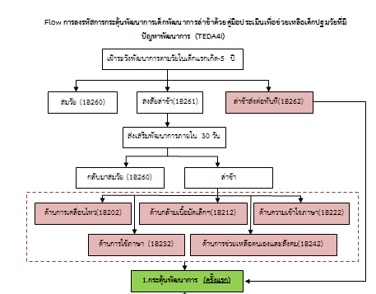

Slide 8
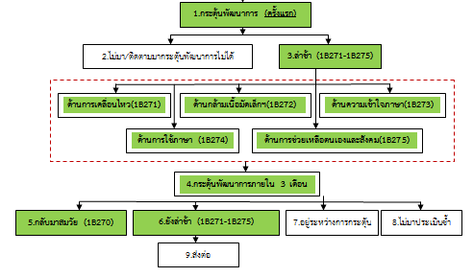

Slide 9
สภาวะสุขภาพสตรีและเด็กปฐมวัย
อัตรามารดาตาย มีแนวโน้มเพิ่มสูงขึ้น จึงต้องมีการทบทวน CPG,จำแนกครรภ์เสี่ยงให้ชัดเจน, พัฒนาระบบส่งต่อ ปรับปรุงเกณฑ์การส่งต่อ, พัฒนาศักยภาพการให้คำปรึกษา โดยมีคลินิก High Risk ANC
ภาวะซีดในหญิงตั้งครรภ์ในภาพรวมเขตมีแนวโน้มลดลง แต่หากเพิ่มการเข้าถึงสารอาหารในรูปยาให้ก็จะป้องกันปัญหานี้ได้
ปัญหา LBW ซึ่งเขต 8 ยังอยู่ในอัตราที่สูง และปัญหานี้ยังส่งผลพัฒนาการล่าช้าในเด็กปฐมวัย

Slide 10
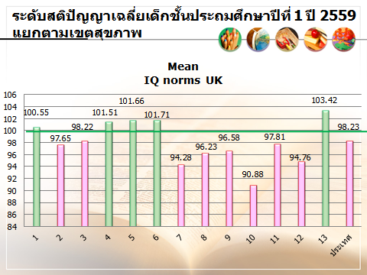
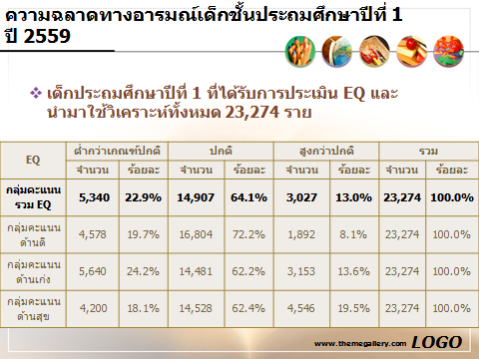

Slide 11
สถานการณ์พัฒนาการเด็กปฐมวัยเขตสุขภาพที่ 8
ปี 2560 จาก Denver II
ช่วงอายุ | พัฒนาการ
 | สมวัย(%) | สงสัยล่าช้า(%)
0 – 2 ปี | 69.5 | 30.5
3 – 5 ปี | 42.7 | 57.3
0 – 5 ปี | 55.7 | 44.3
แหล่งข้อมูล การวิจัย “พัฒนาการเด็กปฐมวัยไทย” ปี 2560

Slide 12
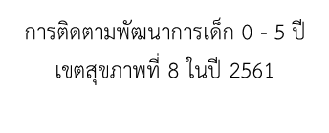
พัฒนาการเด็กปฐมวัย ปีงบประมาณ 2561
ตัวชี้วัด ร้อยละของเด็กอายุ 0-5 ปี มีพัฒนาการสมวัย ปี 2561 (ต.ค.60 – พ.ค.. 61 )
*ข้อมูล HDC ณ 3 มิถุนายน 2561

Slide 13

สถานการณ์โภชนาการเด็กปฐมวัย
ภาวะโภชนาการเด็กปฐมวัย | อ้วน <10% | ผอม <5% | เตี้ย <5%
2559 | 11.3 | 7.1 | 11.3
2560 | 9.7 | 6.6 | 9.7
2561 | 8.3 | 6.1 | 8.3
*ข้อมูล HDC ณ 16 พฤษภาคม 2561
เป้าหมายสูงดีสมส่วนร้อยละ 54
ปี2561 | ประเทศ | เขต | บึงกาฬ | หนองบัวลำภู | อุดรธานี | เลย | หนองคาย | สกลนคร | นครพนม
ความครอบคลุม (%) | 86.3 | 87.1 | 73.8 | 96.2 | 86.4 | 85.3 | 83.7 | 85.8 | 97.1
สูงดีสมส่วน (%) | 50.4 | 51.4 | 51.2 | 55.0 | 51.0 | 47.3 | 52.4 | 51.3 | 53.1
ส่วนสูงชาย (ซม.) | 110.5 | 110.5 | 109.6 | 111 | 110.9 | 110.7 | 111.1 | 109.9 | 110.9
ส่วนสูงหญิง (ซม.) | 109.9 | 110.1 | 109.1 | 110.2 | 110.3 | 110.4 | 110.2 | 109.6 | 110.6

Slide 14
ร้อยละจำนวนเด็กปฐมวัยที่มีพัฒนาการล่าช้าได้รับการกระตุ้นพัฒนาการด้วย TEDA4I
เขตสุขภาพที่ 1-12
เขตสุขภาพที่ 8
ที่มา : HDC วันที่ 11 มิถุนายน 2561

Slide 15
ร้อยละของเด็กปฐมวัยพัฒนาการล่าช้าได้รับการกระตุ้นพัฒนาการด้วย TEDA4I
แล้วพัฒนาการกลับมาสมวัย
เขตสุขภาพที่ 8
ที่มา : HDC วันที่ 11 มิถุนายน 2561

Slide 16
สรุปภาพรวม แนวทาง/กลไก/วิธีการเร่งรัดการพัฒนาการดำเนินงาน
ภายใต้กรอบความคิด SIX BUILDING BLOCKS PLUS
6 Building blocks plus | แนวทาง/กลไก/วิธีการ/กิจกรรม
ระบบบริการ (service delivery) | ระบบการคัดกรอง ค้นหา การตรวจ การเข้าถึง เชิงรุก การติดตาม
กำลังคนด้านสุขภาพ (workforce) | Performance บุคลากร การจัดพื้นที่ อุปกรณ์
ระบบข้อมูลข่าวสาร (IT) | การวิจัย พัฒนา การลงข้อมูล คู่มือ

Slide 17
เทคโนโลยี่ทางการแพทย์ (drugs and equipment) | คู่มือ ยา เครื่องมือ
ค่าใช้จ่ายด้านสุขภาพ (finanace) | งบประมาณ
ภาวะผู้นำ และธรรมาภิบาล (governance) | ความชัดเจนของส่วนกลาง ผู้นำขาดการติดตาม M&E
การมีส่วนร่วมของชุมชน (participation) | พชอ อปท. อสม Health litheracy

